Slide 1
AI와 게임
2017315055
글로벌소프트웨어학과
에다 카츠토시

Slide 2
목차
연구 배경 및 동기
선행연구 조사
문제정의 및 목표
연구방법
실험결과
결론 및 향후연구계획
참고문헌

Slide 3
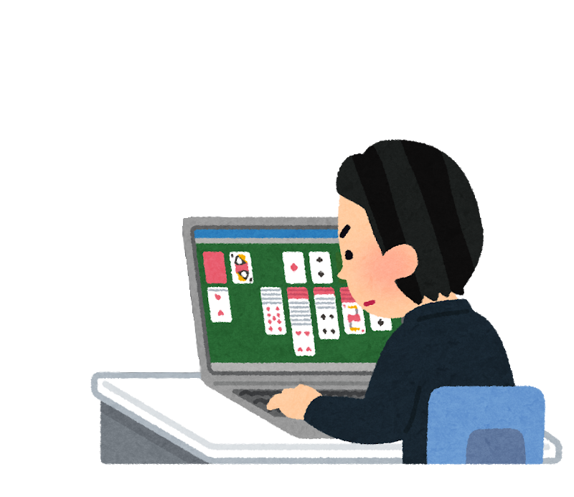
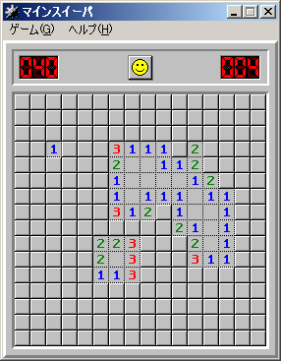

연구 배경 및 동기

Slide 4
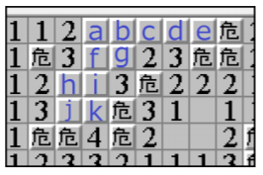
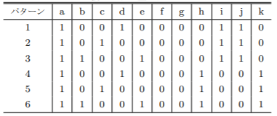
선행연구 조사
Minesweeper Solver with Complete Enumeration of All Possible Patterns
Block이 지뢰인 것을 확정하면 위험으로 지정한다.
지뢰 Block외 Block의 지뢰 패턴을 예측하고 가장
지뢰일 확률이 낮은 Block을 선택한다.
정확도가 49.4%으로 낮았다.

Slide 5
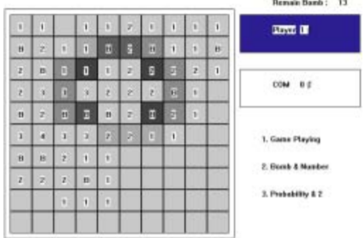
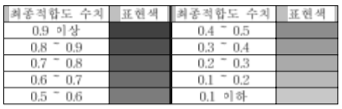
선행연구 조사
영향력 분포도 기법을 이용한 지뢰찾기 대전 AI
Block의 지뢰확률을 적합도로 표현한다.
미확정 Block과 계산결과가 0%인 Block 구분 불가능

Slide 6
문제정의 및 목표
문제정의
목표
기존의 지뢰찾기 AI는 자동으로 지뢰를 찾지만 도중에 지뢰가 어디 있는지 불확실한 경우에는 작동을 멈춘다.
선행연구에서의 지뢰찾기AI는 정확도가 49.4%으로 낮았다.
마지막까지 풀어주는 AI를 제공한다.
지뢰찾기AI의 정확도를 향상시킨다.
Original과 Random버전을 비교한다.

Slide 7
연구방법
문제 해결 방법은 4가지이다
숫자 주변에 숨겨져 있는 Block 갯수가 숫자와 같으면 주변 Block에 Flag을 놓는다.
숫자 주변에 Flag 갯수가 숫자와 같으면 주변 Block이 지뢰가 아닌 것을 기억한다.
위 방법을 적용하지 못하는 경우 지뢰가 아닌 Block을 Click 한다.
위 방법을 적용하지 못하는 경우 지뢰확률을 계산하여 확률이 낮은 Block을 Click 한다.

Slide 8
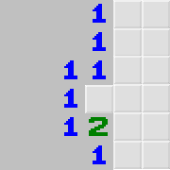
연구방법
문제 해결 방법은 4가지이다
숫자 주변에 숨겨져 있는 Block 갯수가 숫자와 같으면 주변 Block에 Flag을 놓는다.

Slide 9
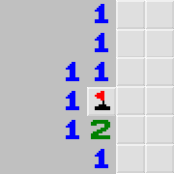
연구방법
문제 해결 방법은 4가지이다
숫자 주변에 Flag 갯수가 숫자와 같으면 주변 Block이 지뢰가 아닌 것을 기억한다.

Slide 10
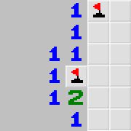
연구방법
문제 해결 방법은 4가지이다
위 방법을 적용하지 못하는 경우 지뢰가 아닌 Block을 Click 한다.

Slide 11
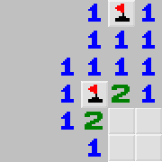
연구방법
문제 해결 방법은 4가지이다
위 방법을 적용하지 못하는 경우 지뢰확률을 계산하여 확률이 낮은 Block을 Click 한다.
(0.5 + 0.5) / 2
(0.5 + 0.5) / 2
4 / 1

Slide 12
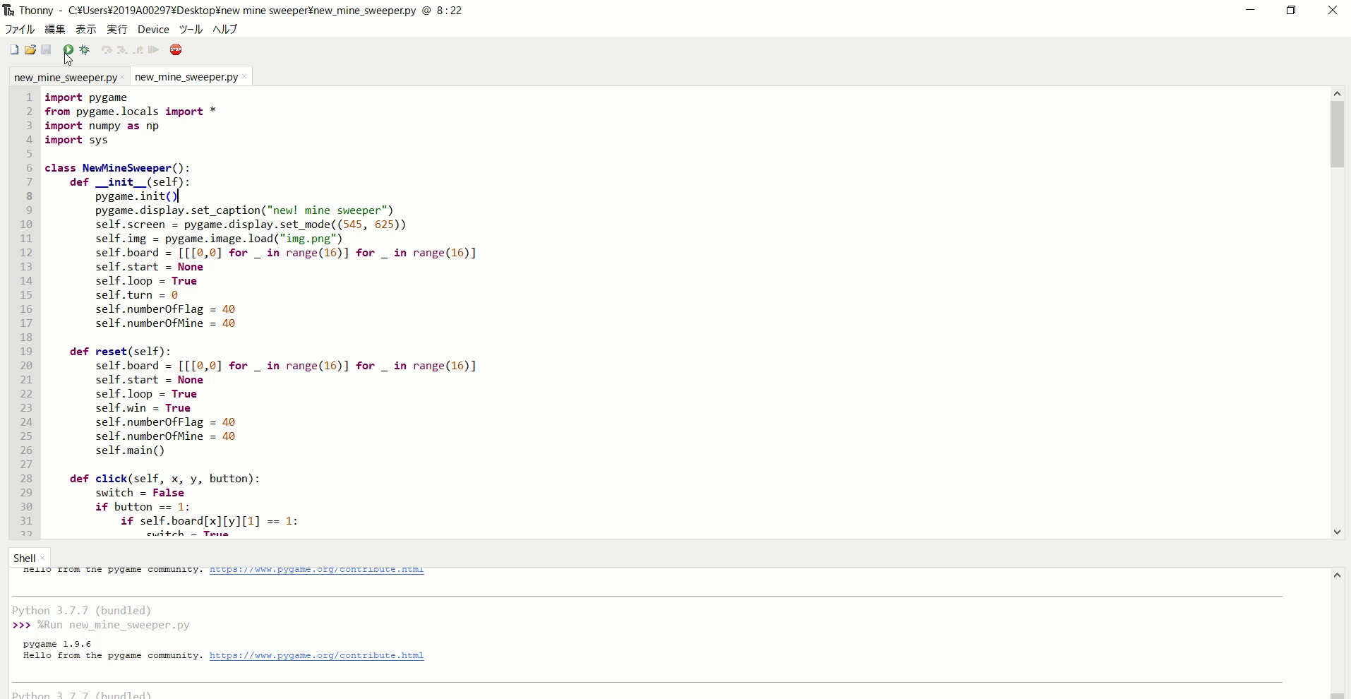
실험결과

Slide 13
실험결과
Version | Original | Random
실행횟수 | 1000회 | 1000회
정확도 | 68.3% | 92.6%
속도 최대값(ms) | 2691 | 1541
속도 최소값(ms) | 1150 | 614
속도 평균값(ms) | 1894 | 822
표준편차 | 428.1 | 204.5
AI에게는 Original 보다 Random이 해결하기 쉬운 것을 나타난다.

Slide 14
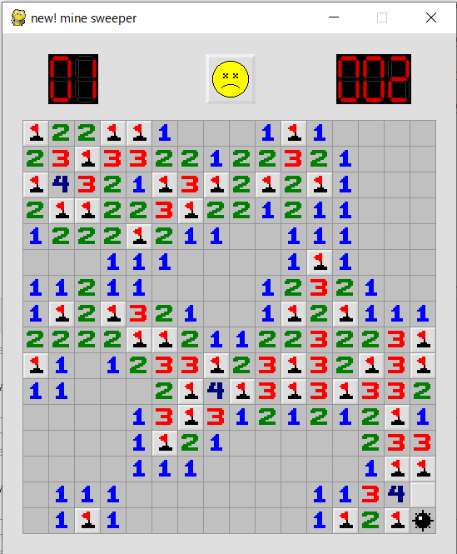
결론 및 향후연구계획
기존보다 높은 정확성의 지뢰찾기AI를 구현하였다.
지뢰찾기AI는 Original 버전보다 Random 버전이 지뢰를 찾는 것이 보다 유리하다는 것을 알 수 있었다.
향후에는 기계학습을 이용하여 학습을 시켜서 정확도를 더욱 향상 시킬 계획이다.
확률이 같다.

Slide 15
참고문헌
[1] Eichi Omori, Masato Inoue (2012) "Minesweeper Solver with Complete Enumeration of All Possible Patterns“, 研究報告ゲーム情報学（GI） 2012-GI-28(5), 1-6
[2] Sunhwa Lee, Kyungeun Cho (2010) "AI for Minesweeper Game using Influence Map Method“, KOCCA 2010-4
[3] https://uesyuu.github.io/minesweeper/minesweeper.html
[4] http://www.nuis.ac.jp/~nakada/researches/Minesweeper/
[5] 시연동영상 URL
https://youtu.be/lrOSd4aACrg

Slide 16

감사합니다

